Slide 1
Apache Zookeeper
分布式服务框架
白春飞
2018-11-08

Slide 2

ZooKeeper
了解
认识
使用
?深入

Slide 3
认识ZooKeeper
ZooKeeper是一个分布式的协调服务。
Apache 下的顶级项目。
基于对Paxos算法改进的ZAB协议的实现
Google的Chubby的一个开源实现
是许多分布式系统的重要组件
Notes:
集中式有许多难点 单节点故障，纵向扩展难度大 机器昂贵
分布式有许多难点 网络分区，俗称脑力现象，通信异常， 三态问题（成功，失败，超时） 节点故障
Zookeeper是一个典型的发布-订阅模式的分布式数据管理与协调框架
zookeeper是为别的分布式程序服务的
Zookeeper本身就是一个分布式程序（只要有半数以上节点存活，zk就能正常服务）
Paxos 具有高容错的分布式一致性协议
Chubby是Google的一套分布式锁服务，zookeeper借鉴其思想实现了zookeeper并开源
Hadoop kafka 存储 Habase dubbo

Slide 4
认识ZooKeeper
ZooKeeper是一个为分布式应用程序提供高性能协调服务的工具集合。它可以应用在一些需要提供统一协调服务的场景中，例如统一名称服务、发布-订阅、配置管理、负载均衡、同步和组服务等。而在我们的场景中，它被作为一个协调分布式环境中各子系统之间共享状态数据的基础组件。

Slide 5
认识ZooKeeper
1，数据存储
2，节点监听
Sftp推
送服务器
Servers/
Server1,
Server3,
Server4
处理
服务器

Slide 6
认识ZooKeeper
1，数据存储
2，节点监听
服务器1
服务器2
服务器3
Servers/
Server-01 slave ip1
Server-02 master ip2
Server-02 slave ip3
2
1
Client

Slide 7
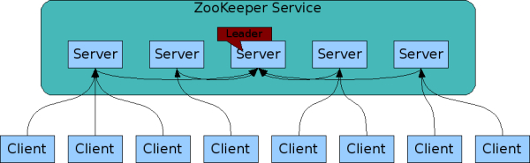
ZooKeeper部署
Zookeeper集群模式
Notes:
Zookeeper集群的角色： Leader 和 follower （Observer）
Zookeeper总节点数是奇数，只要集群中有半数以上节点存活，集群就能提供服务
其基于JVM 安装好JDK
一开始是对等的，并没有配置主从，是服务器启动经过PaxOS简化的Zab协议选举出来的
配置文件中会说明有那几台机器和IP地址

Slide 8
ZooKeeper部署-集群模式
配置项 | 示例 | 说明
tickTime | 2000 | 心跳时间
initLimit | 10 | 初始化阶段花费最大心跳
syncTime | 5 | 发送一个数据最长多少个心跳接收到数据
clientPort | 2181 | 与客户端通讯端口
dataDir | /root/zkData | 数据存储位置
server.sid = hostname: followingPort: electionPort | server.1=127.0.0.1:2888:3888 server.2=127.0.0.1:2889:3889 server.3=127.0.0.1:2890:3890 | ZK 节点列表，格式：server.sid = hostname:followingPort:electionPort,如果采用UDP方式，electionPort可以不用设置。 Leader选举成功之后,Follower可以在followingPort上与leader建立链接,以便此后进行各种通讯. //electionPort为Leader选举的端口,当集群处于危险期时,每个server都会根据server列表中配置,和其他server的electionPoint建立链接,并在此后通过此连接发送"选举"信息.

Slide 9
ZooKeeper部署
[root@centos-1 zookeeper1]$ bin/./zkServer.sh start
JMX enabled by default
Using config: /home/admin/zookeeper1/conf/zoo.cfg
Starting zookeeper ... STARTED
[root@centos-1 zookeeper2]$ bin/./zkServer.sh status
JMX enabled by default
Using config: /home/admin/zookeeper2/bin/../conf/zoo.cfg
Mode: leader
[root@centos-1 zookeeper3]$ bin/./zkServer.sh status
JMX enabled by default
Using config: /home/admin/zookeeper1/bin/../ conf/zoo.cfg
Mode: follower

Slide 10
ZooKeeper部署-集群模式
三种角色
角色 |  | 描述
leader |  | 1.恢复数据 2.维持与Learner的心跳 3.接收Learner写请求 4.接收Client的读写请求
learner | Follower | 用于接收客户请求并返回结果，在选举过程中参与投票
 | Observer | Observer可以接收客户端连接，写请求转发给Leader，但不参与投票，只是同步leader状态，其是为了扩展系统，提高读取速度。
Client |  | 请求发起方

Slide 11
ZooKeeper-备份
容错 一个节点出错，不致于让整个系统停止工作，别的节点可以接管它的工作 提高系统的扩展能力 把负载分布到多个节点上，或者增加节点来提高系统的负载能力 提高性能 让客户端本地访问就近的节点，能提高用户访问速度

Slide 12
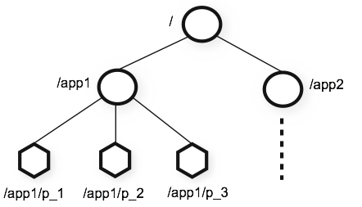
ZooKeeper文件系统
czxid:节点创建时的zxid
mzxid:节点最新一次更新发生时的zxid
ctime:节点创建时的时间戳
mtime:节点最新一次更新发生时的时间戳version:节点数据的更新次数
cversion:其子节点的更新次数
aversion:节点ACL(授权信息)的更新次数
ephemeralOwner: ephemeral节点所属session
dataLength:节点数据的字节数
numChildren:子节点个数
zxid
znode节点的状态信息中包含czxid和mzxid, 那么什么是zxid呢? ZooKeeper状态的每一次改变, 都对应着一个递增的Transaction id, 该id称为zxid. 由于zxid的递增性质, 如果zxid1小于zxid2, 那么zxid1肯定先于zxid2发生.
创建任意节点, 或者更新任意节点的数据, 或者删除任意节点, 都会导致Zookeeper状态发生改变, 从而导致zxid的值增加.
Notes:
Znode节点 本身不是文件
1、层次化的目录结构，命名符合常规文件系统规范(见下图)
2、每个节点在zookeeper中叫做znode,并且其有一个唯一的路径标识
3、节点Znode可以包含数据和子节点（但是EPHEMERAL类型的节点不能有子节点，下一页详细讲解）
4、客户端应用可以在节点上设置监视器（后续详细讲解）
zxid
我们可以将zkid简单理解为其时间发生的顺序，其具有自增性质

Slide 13
ZooKeeper文件系统
[zk: localhost:2181(CONNECTED) 1] help
ZooKeeper -server host:port cmd args
stat path [watch]
set path data [version]
ls path [watch]
delquota [-n|-b] path
ls2 path [watch]
setAcl path acl
setquota -n|-b val path
history
redo cmdno
printwatches on|off
delete path [version]
sync path
listquota path
rmr path
get path [watch]
create [-s] [-e] path data acl
addauth scheme auth
quit
getAcl path
close
connect host:port

Slide 14
ZooKeeper文件系统
简单命令
[zk: localhost:2181(CONNECTED) 1] ls /
[zookeeper]
[zk: … 2] create /app1 “servers”
Created /app1
[zk: … 3] create /app1/server01 “192.168.33.5,100”
Created /app1/server01

Slide 15
ZooKeeper文件系统
简单命令
[zk: … 5] get /app1/server01
"192.168.33.5,100"
cZxid = 0x700000025 //节点创建时的zxid编号
ctime = Tue Nov 06 20:06:50 CST 2018 //节点创建时的时间戳
mZxid = 0x700000025 //节点最近修改时的zxid编号
mtime = Tue Nov 06 20:06:50 CST 2018 //节点修改时的时间戳
pZxid = 0x700000025 //节点s持久化的zxid编号
cversion = 0 //其子节点的更新次数
dataVersion = 0 //数据版本号
aclVersion = 0 //权限版本
ephemeralOwner = 0x0 //节点所属session
dataLength = 18 //数据长度
numChildren = 0 //其子节点数

Slide 16
ZooKeeper文件系统
节点类型
persistent：
persistent节点不和特定的session绑定, 不会随着创建该节点的session的结束而消失, 而是一直存在, 除非该节点被显式删除. （断开连接不删除）
ephemeral：
ephemeral节点是临时性的, 如果创建该节点的session结束了, 该节点就会被自动删除. （断开连接删除）
ephemeral节点不能拥有子节点.
虽然ephemeral节点与创建它的session绑定, 但只要该该节点没有被删除, 其他session就可以读写该节点中关联的数据.
使用-e参数指定创建ephemeral节点.

Slide 17
ZooKeeper文件系统
Sequence
sequence并非节点类型中的一种.
sequence节点既可以是ephemeral的, 也可以是persistent的.
创建sequence节点时, ZooKeeper Server会在指定的节点名称后加上一个数字序列, 该数字序列是递增的. 因此可以多次创建相同的sequence节点, 而得到不同的节点.
使用-s参数指定创建sequence节点.
Znode有四种形式的目录节点(默认是persistent )
PERSISTENT
PERSISTENT_SEQUENTIAL（持久序列/test0000000019 ）
EPHEMERAL
EPHEMERAL_SEQUENTIAL

Slide 18
ZooKeeper文件系统
创建节点命令
create [-s] [-e] path data acl
[zk: … 21] create -s /app1/sservera sequence_server
Created /app1/sservera0000000000
[zk: … 22] create -s /app1/sserverb sequence_server
Created /app1/sserverb0000000001
[zk: … 23] create -s /app1/sservera sequence_server
Created /app1/sservera0000000002
再次创建sservera

Slide 19
Watch机制
Watch 相关命令
stat path [watch]
ls path [watch]
get path [watch]
监听事件
新增
更新
删除
子节点变化

Slide 20
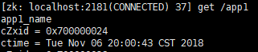

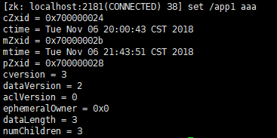


ZooKeeper Watch机制
无变化，只生效一次，
但发现变化时可编写回调函数
处理业务逻辑并再次注册。
Notes:
我们可以自己写逻辑对事件进行响应

Slide 21
Watch机制
 | event For “/path” | event For “/path/child”
create(“/path”) | EventType.NodeCreated | NA
delete(“/path”) | EventType.NodeDeleted | NA
setData(“/path”) | EventType.NodeDataChanged | NA
create(“/path/child”) | EventType.NodeChildrenChanged | EventType.NodeCreated
delete(“/path/child”) | EventType.NodeChildrenChanged | EventType.NodeDeleted
setData(“/path/child”) | NA | EventType.NodeDataChanged

Slide 22
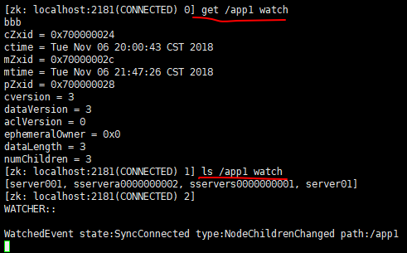
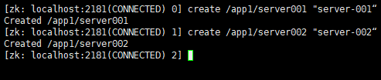
Watch机制

Slide 23
Zookeeper API
Stat exists(String path, boolean watch);
是否存在节点：watch参数用于指定是否监听path node的创建, 删除事件, 以及数据更新事件. 如果该node存在, 则返回该node的状态信息, 否则返回null.
String create(String path, byte[] data, List acl, CreateMode createMode);
创建节点：path：znode的路径，data：与znode关联的数据，acl：指定权限信息, 如果不想指定权限, 可以传入Ids.OPEN_ACL_UNSAFE. createMode：指定znode类型. CreateMode是一个枚举类
void getChildren(String path, Watcher watcher, ChildrenCallback cb, Object ctx)
获取子节点： watch参数用于指定是否监听path node的子node的增加和删除事件, 以及path node本身的删除事件
void getData(String path, Watcher watcher, DataCallback cb, Object ctx)
获取节点数据：watch参数用于指定是否监听path node的删除事件, 以及数据更新事件, 注意, 不监听path node的创建事件, 因为如果path node不存在, 该方法将抛出KeeperException.NoNodeException异常. stat参数是个传出参数, getData方法会将path node的状态信息设置到该参数中.
void setData(String path, byte data[], int version, StatCallback cb, Object ctx)
设置节点数据： data为待更新的数据.version参数指定要更新的数据的版本, 如果version和真实的版本不同, 更新操作将失败. 指定version为-1则忽略版本检查.返回path node的状态信息.
void delete(final String path, int version, VoidCallback cb, Object ctx)
删除节点： version参数的作用同setData方法.

Slide 24
Zookeeper API
void exists(final String path, Watcher watcher, StatCallback cb, Object ctx)
是否存在节点：watch参数用于指定是否监听path node的创建, 删除事件, 以及数据更新事件. 如果该node存在, 则返回该node的状态信息, 否则返回null.
void create(final String path, byte data[], List<ACL> acl, CreateMode createMode, StringCallback cb, Object ctx)
创建节点：path：znode的路径，data：与znode关联的数据，acl：指定权限信息, 如果不想指定权限, 可以传入Ids.OPEN_ACL_UNSAFE. createMode：指定znode类型. CreateMode是一个枚举类
List getChildren(String path, boolean watch);
获取子节点： watch参数用于指定是否监听path node的子node的增加和删除事件, 以及path node本身的删除事件
byte[] getData(String path, boolean watch, Stat stat);
获取节点数据：watch参数用于指定是否监听path node的删除事件, 以及数据更新事件, 注意, 不监听path node的创建事件, 因为如果path node不存在, 该方法将抛出KeeperException.NoNodeException异常. stat参数是个传出参数, getData方法会将path node的状态信息设置到该参数中.
Stat setData(final String path, byte data[], int version);
设置节点数据： data为待更新的数据.version参数指定要更新的数据的版本, 如果version和真实的版本不同, 更新操作将失败. 指定version为-1则忽略版本检查.返回path node的状态信息.
void delete(final String path, int version);
删除节点： version参数的作用同setData方法.

Slide 25
Zookeeper API
访问控制API
List<ACL> getACL(final String path, Stat stat)
void getACL(final String path, Stat stat, ACLCallback cb, Object ctx)
Stat setACL(final String path, List<ACL> acl, int version)
void setACL(final String path, List<ACL> acl, int version, StatCallback cb, Object ctx)
同步API
void sync(final String path, VoidCallback cb, Object ctx)

Slide 26
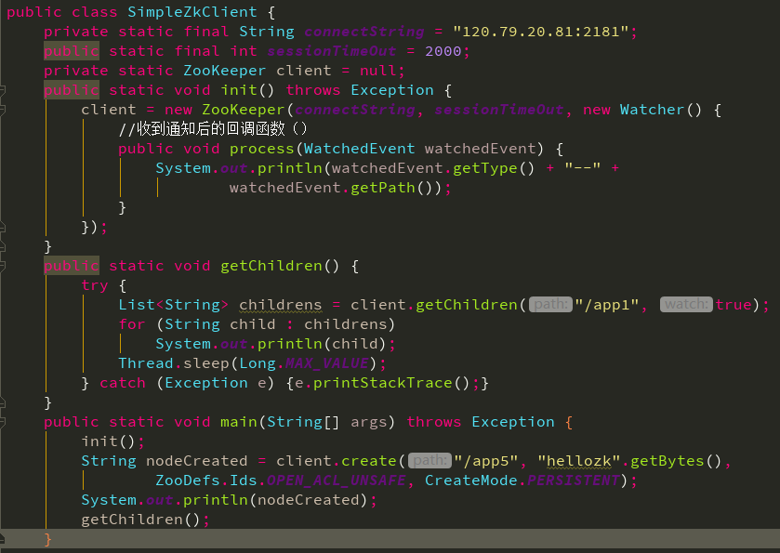
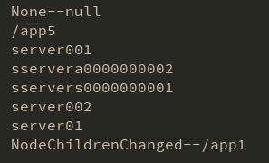
Zookeeper API

Slide 27
ZooKeeper特性
简单
ZooKeeper核心是一个精简的文件系统，它提供了一些简单的文件操作以及附加的功能，例如排序和通知。
易表达
ZooKeeper的数据结构原型是一棵znode树（类似Linux的文件系统），并且它们是一些已经被构建好的块，可以用来构建大型的协作数据结构和协议。
高可用性
ZooKeeper可以运行在一组服务器上，同时它们被设计成高可用性，为你的应用程序避免单点故障。
松耦合交互
ZooKeeper提供的Watcher机制使得各客户端与服务器的交互变得松耦合，每个客户端无需知晓其他客户端的存在，就可以和其他客户端进行数据交互。
丰富的API
ZooKeeper为开发人员提供了一套丰富的API，减轻了开发人员编写通用协议的负担。

Slide 28
认识ZooKeeper
Zookeeper能够维护当前的集群中机器的服务状态，能够帮你选出一个“总管”来管理集群，这就是Zookeeper的另一个功能Leader Election
将配置信息保存在Zookeeper的某个目录节点中，一旦配置信息发生变化，每台应用机器就会收到Zookeeper的通知，然后从Zookeeper获取新的配置信息应用到系统中
集群管理
配置管理
Zookeeper保证数据的强一致性，任何时候集群中每个节点的数据都相同。一个用户创建一个节点作为锁：检测该节点是否存在，若存在，代表已被上锁，否则可创建一个节点，代表拥有该锁
统一名称服务
分布式应用通常要有一套完整的命名规则，而用树形结构是一个理想的选择，树形结构是一个有层次的目录结构， 既友好又不会重复便于识别和记住
共享锁
队列管理
1、同步队列，当一个队列的成员都聚齐时，这个队列才 可用，否则一直等待所有成员到达。
2、队列按照 FIFO 方式进行入队和出队操作。

Slide 29
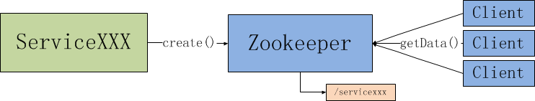
Zookeeper使用场景
统一名称服务
Notes:
Dubbo就采用的Zookeeper提供的统一名称服务，Dubbo是一个远程调用框架
首先呢zookeeper会将服务注册到zookeeper中心，然后
1.首先呢Service将
命名服务指通过指定的名字获取资源或者服务提供者的信息。分布式应用中，通常需要有一套完整的命名规则，既能够产生唯一的名称又便于识别和记忆。
通常情况下使用树形的名称结构是一个理想的选择，树形的名称结构是一个有层次的目录结构，即对人友好又不会重复。

Slide 30
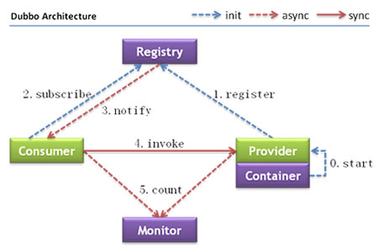
Zookeeper使用场景
统一名称服务
Notes:
Dubbo就采用的Zookeeper提供的统一名称服务，Dubbo是一个远程调用框架
首先呢zookeeper会将服务注册到zookeeper中心，然后
1.首先呢Service将
zookeeper用来注册服务和进行负载均衡，哪一个服务由哪一个机器来提供必需让调用者知道，简单来说就是ip地址和服务名称的对应关系。当然也可以 通过硬编码的方式把这种对应关系在调用方业务代码中实现，但是如果提供服务的机器挂掉调用者无法知晓，如果不更改代码会继续请求挂掉的机器提供服务。 zookeeper通过心跳机制可以检测挂掉的机器并将挂掉机器的ip和服务对应关系从列表中删除。至于支持高并发，简单来说就是横向扩展，在不更改代码 的情况通过添加机器来提高运算能力。通过添加新的机器向zookeeper注册服务，服务的提供者多了能服务的客户就多了。

Slide 31
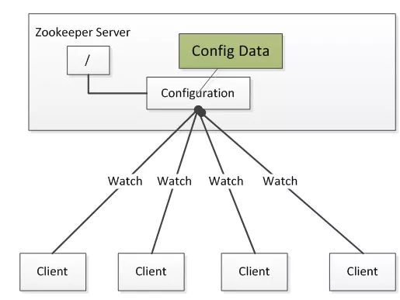
Zookeeper使用场景
配置管理
发布与订阅模型，即所谓的配置中心，顾名思义就是发布者将数据发布到ZK节点上，供订阅者动态获取数据，实现配置信息的集中式管理和动态更新。例如全局的配置信息，服务式服务框架的服务地址列表等就非常适合使用
Notes:
置的管理在分布式应用环境中很常见，例如同一个应用需要在多台服务器上运行，但是它们的应用系统的某些配置相同的，如果要修改这些相同的配置项，就必须同时修改每台运行这个应用系统的PC Server，这样非常麻烦而且容易出错。像这样的配置信息完全可以交给Zookeeper来管理，处理起来非常便捷。
配置的管理包含发布和订阅两个过程，顾名思义就是将数据发布到ZK节点上，供订阅者动态获取数据，实现配置信息的集中管理和动态更新。
作者：悟成 链接：https://www.jianshu.com/p/fdcd6cd6a871 來源：简书 简书著作权归作者所有，任何形式的转载都请联系作者获得授权并注明出处。

Slide 32
Zookeeper使用场景
配置管理
Solr
Solr
Solr
商品
分片1
商品
分片2
商品
分片2
商品库配置
Notes:
Solr搜索引擎
将其索引库放在多个机器上
索引的配置信息其实是在变动的
如采用哪个分词器，使用哪个配置信息
存储数据
提供监听
Zookeeper本身就是一个分布式服务，具有很高的高可用性，奇数个节点，一半存活可用

Slide 33
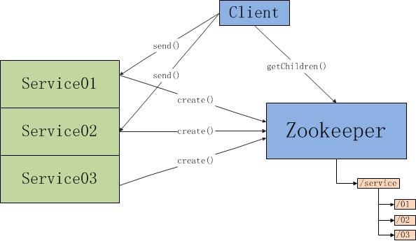
Zookeeper使用场景
负载均衡
Notes:
其实dubbo也做到了负载均衡 我们甚至可以配置各服务提供的服务次数比例
大家最熟悉的DNS也是一种动态的负载均衡服务 host文件

Slide 34
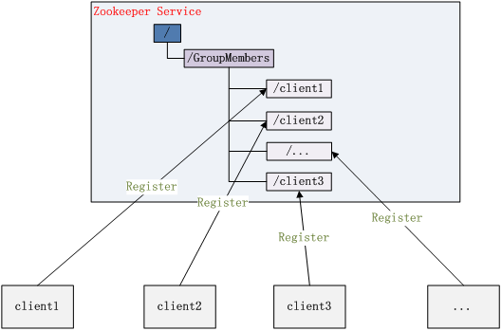
Zookeeper使用场景
集群管理
Notes:
一个服务器集群，我们需要知道有多少个节点上下线的感知服务

Slide 35
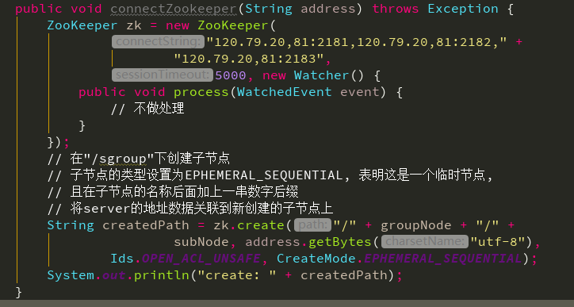
Zookeeper使用场景
（Server）
Notes:
一个服务器集群，我们需要知道有多少个节点上下线的感知服务

Slide 36
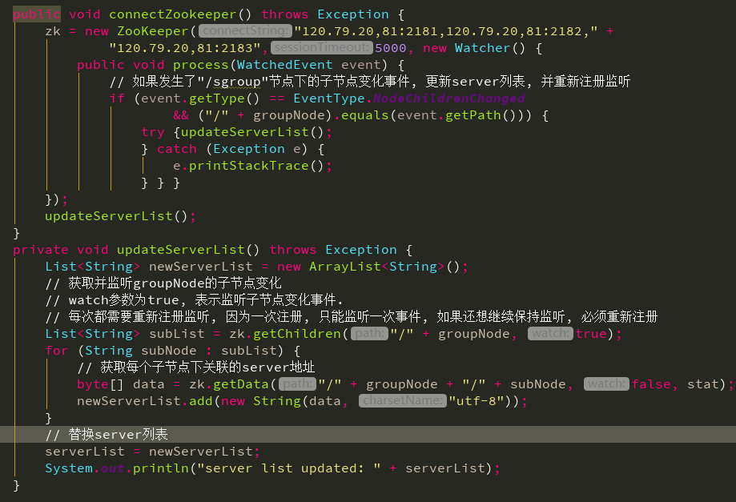
Zookeeper使用场景
集群节点上下线感知（Client）
（Client）
Notes:
一个服务器集群，我们需要知道有多少个节点上下线的感知服务

Slide 37
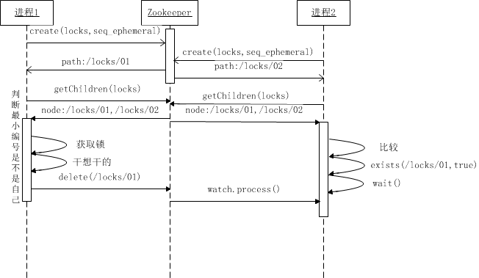
Zookeeper使用场景
分布式独占锁
Notes:
基于数据库实现分布式锁
基于缓存（redis，memcached，tair）实现分布式锁
基于Zookeeper实现分布式锁
首先 create，然后返回创建的sequence
然后再去获取，如果获取的最小值与本相同，则可以认为获取到锁
否则注册回调函数

Slide 38
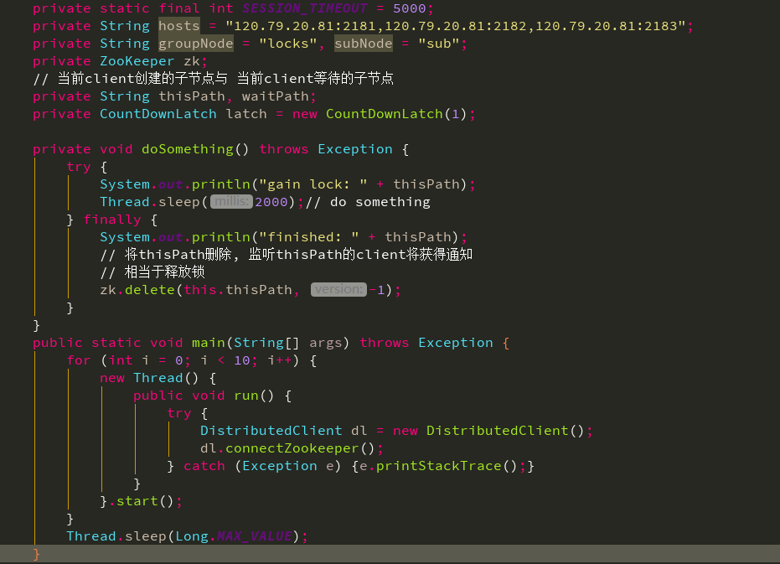
Zookeeper使用场景
Notes:
基于数据库实现分布式锁
基于缓存（redis，memcached，tair）实现分布式锁
基于Zookeeper实现分布式锁
首先 create，然后返回创建的sequence
然后再去获取，如果获取的最小值与本相同，则可以认为获取到锁
否则注册回调函数

Slide 39
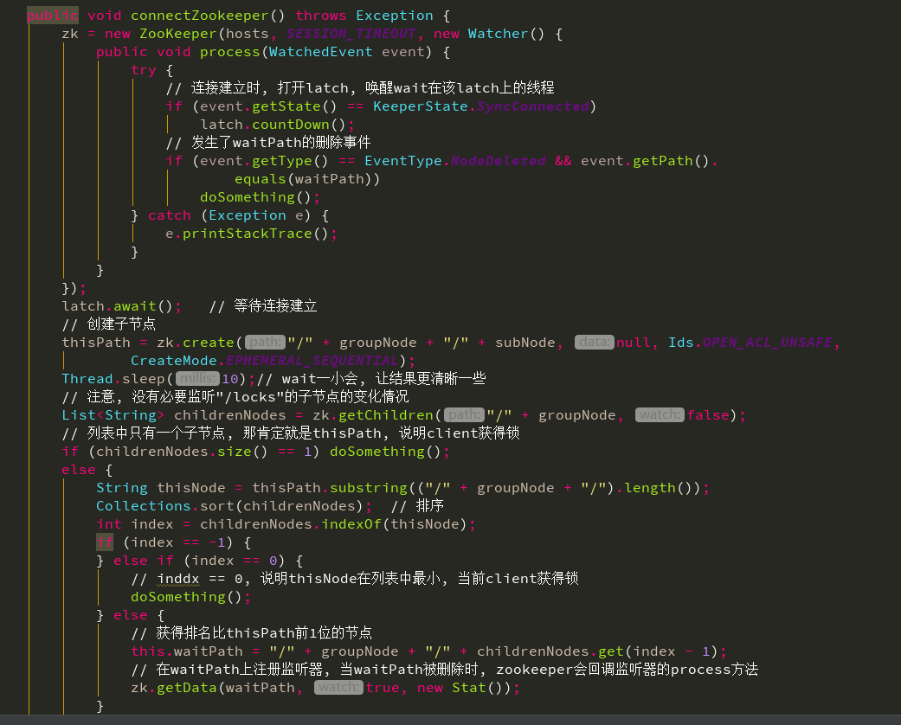
Zookeeper使用场景
Notes:
基于数据库实现分布式锁
基于缓存（redis，memcached，tair）实现分布式锁
基于Zookeeper实现分布式锁
首先 create，然后返回创建的sequence
然后再去获取，如果获取的最小值与本相同，则可以认为获取到锁
否则注册回调函数

Slide 40
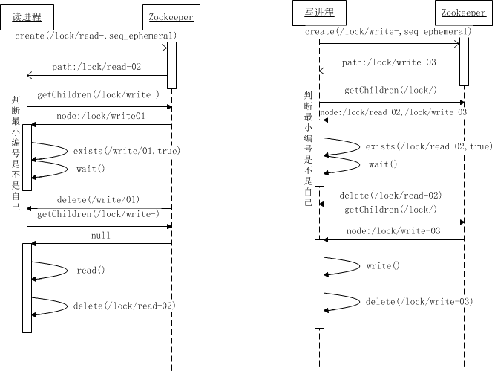
Zookeeper使用场景
分布式读写锁
Notes:
Readcreate节点，先去检查write
Write节点先去监测reader
而且可以做到公平读写锁

Slide 41
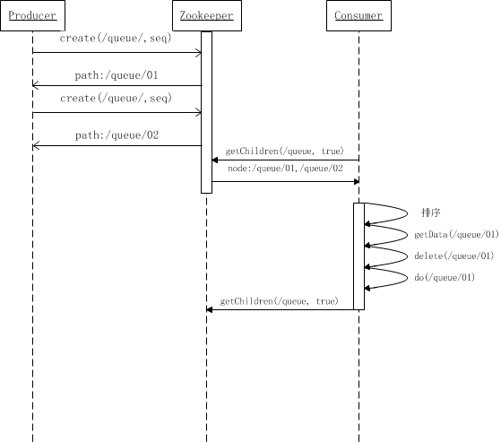
Zookeeper使用场景
分布式队列-FIFO

Slide 42
ZooKeeper使用场景
Hadoop --分布式计算框架 ---主从选取
Hbase --NoSQL ---集群管理
Kafka --MQ --- 注册服务，负载均衡
Strom --实时计算引擎 --注册监听
Dubbo --RPC ---统一名称服务
Notes:
Strom 分布式实时计算系统
Hadoop后采用了yarn的调度框架，但是其Resource Manager存在单节点问题，通过获取锁进行主备切换 达到高可用性
Dubbo是一个分布式服务框架，致力于提供高性能和透明化的RPC远程服务调用方案
Dubbo 服务器上线就注册一个全局名称 然后由客户端可以调用使用

Slide 43

Zookeeper机制原理
《paxos made simple》
paxos作者Lamport
Notes:
讲分布式特点，一致性协议
Paxos的工程实践 又将Zookeeper
阿里巴巴分布式关系数据库OceanBase 就是用的paxos协议
包括武大毕业的杨传辉OceanBase研究院 阿里P10

Slide 44
谢谢
白春飞
2018-11-08

